Slide 1

ТЕМА «ПРИОБЩЕНИЕ ДОШКОЛЬНИКОВ К ДЕТСКОЙ СУБКУЛЬТУРЕ»

Slide 2
Уважаемые коллеги!
Одна из активных проблем педагогики – социализация воспитанников дошкольных учреждений. Родители и педагоги как никогда раньше обеспокоены тем, что нужно сделать, чтобы ребенок, входящий в этот мир, стал уверенным, счастливым, умным, добрым и успешным.
В качестве основного средства, отвечающего социальным потребностям современных дошкольников рассматривается детская субкультура, как своеобразная форма социального образования детства, регулирующая взаимодействие детей внутри своей группы и на уровне возрастных подгрупп.
Однако, как показывает опыт общения с современными педагогами и родителями, подавляющее большинство из них не знают и не видят специфики существования и развития детской субкультуры.
В данной консультации рассматриваются:
Понятие «детская субкультура»
Основные функции и компоненты детской субкультуры
Основные задачи приобщения дошкольников к детской субкультуре
Формы приобщения к детской субкультуре
Перспективный план проведения различных мероприятий в разновозрастных группах
Конспекты презентаций в средней и старшей группе с использованием мультимедиа
Набор заданий контролирующего характера по освоению темы консультации

Slide 3

Содержание детской субкультуры
Понятие детская субкультура
Детская субкультура — особая система бытующих в детской среде представлений о мире, ценностях, совокупность особенностей поведения, форм общения и деятельности самих детей, своего рода культура в культуре, живущая по специфическим и самобытным законам, хотя и встроенная в общее культурное целое.
Носителем основных культурных ценностей является детское сообщество, которое транслирует их через соответствующие традиции, обычаи, ритуалы и т.п.
Детская субкультура — вариант широко распространенного в обществе процесса трансляции культуры, социального опыта от поколения к поколению.
Основные функции детской субкультуры
Социализирующая: в детской среде с помощью субкультурных средств — детского правового кодекса, детского фольклора, игровых правил — происходит подчинение ребенка групповым нормам и овладение им собственным поведением, формирование его как личности. Важнейшую и самую первую личностную категорию — половую принадлежность — ребенок усваивает во многом благодаря другим детям. Детская субкультура предоставляет ребенку экспериментальную площадку для опробования себя, определения границ своих возможностей, устанавливает зону вариативного развития, готовя его к решению проблемных задач в нестандартных ситуациях.
Психотерапевтическая: пространство детской субкультуры создает ребенку «психологическое укрытие», защиту от неблагоприятных воздействий взрослого мира, а степень погруженности ребенка в субкультуру — своеобразный показатель его гармоничных отношений с другими людьми.
Культуроохранительная: детская субкультура передает из поколения в поколение ныне утраченные жанры и обряды

Slide 4

Основные компоненты детской субкультуры
— Детский правовой кодекс, раскрывающий своеобразие норм поведения, взаимодействия, взаимоотношений со сверстниками.
— Это правила вступления в различные формы и виды детской деятельности и выхода из них, разнообразные ритуальные
компоненты детского общения (например, примирительные ритуалы), знаки собственности, взыскание долгов, отношения
мены, право старшинства и опекунское право в разновозрастных группах, специфические способы воспитательных воздействий
на сверстников и разрешения спорных, конфликтных ситуаций (например, с помощью дразнилок, обзывалок, отговорок);
— Детский фольклор (колыбельные песни, прибаутки, потешки, считалки и д.р);
— Детский юмор (анекдоты, розыгрыши, поддевки), смеховой мир детства (перевертыши, истории-небылицы, «черный юмор»
или детские «садистские» стишки);
— Своеобразные увлечения: детское собирательство (сокровищницы, тайники) и коллекционирование;
— Способы и формы свободного времяпрепровождения, среди которых ведущее место занимают разнообразные виды игровой
деятельности и продуктивные виды деятельности, а также походы в особые (страшные) места (подвалы, чердаки, кладбище,
заброшенные дома) и места, запрещенные взрослыми для посещений (свалка, мусорка, стройка); рассказывание страшных
историй, детское гадание и т.д.;
— Детская мода; эстетические представления детей (составление веночков и букетов, «секреты»);
— Субкультурные формы, которые играют решающую роль при овладении ребенком содержанием общечеловеческих ценностей:
проблематизация, философствование, словотворчество, сказочный мир;
— Детская картина мира, т.е. особая система мировоззренческих знаний, которая включает в себя совокупность представлений,
смысловых отношений, охватывающих основные стороны взаимодействия ребенка с миром.

Slide 5

Детская субкультура как механизм социализации дошкольников
Основные задачи приобщения дошкольников к детской субкультуре :
— Развитие у детей самостоятельности и ответственности как основных ценностей системы взросления в процессе организации разновозрастного общения в условиях образовательного учреждения;
— Расширение и обогащение опыта конструктивного взаимодействия с окружающими на межличностном уровне, построения социальных отношений на основе своего неповторимого личностного потенциала;
— Формирование образа школьника как эмоционально привлекательной, социально желаемой роли в будущем.
Формы работы с детьми для решения задач:
— Презентации жизни детской группы («Новогодние фантазии», «давайте познакомимся», «В гостях у сказки» и др.), презентации как личных, так и семейных коллекций. Данная форма работы способствует развитию социальной уверенности и накоплению опыта разновозрастного общения;
— Выставки — авторские («Моя любимая книга», «Моя любимая игрушка», «Мое хобби», «Мои достижения», «Семейные увлечения» и др.) и тематические («Смеховой мир детства», «История одного предмета» и др.). Эта форма работы направлена на трансляцию собственного внутреннего мира и осознание значимости своей личности; а также дает возможность представить ребенку ценности культуры на основе принципа поливариативности;
— Праздничные события и игровые тематические проекты («Ярмарка игр», «Остров дружбы», организация работы по выпуску детского журнала «Фотомастерская»). Включение ребенка в эти формы работы обеспечивает накопление опыта социальных взаимодействий, развитие групповой сплоченности и эмоционального сближения детей друг с другом;
— Совместные праздники детей и родителей, в процессе подготовки и проведения которых создаются условия для гуманизации межличностных отношений (дети и родители, для поддержания веры ребенка в себя, свои силы, желания «быть хорошим»).

Slide 6

Основные задачи, стоящие перед педагогами по улучшению социальной готовности ребенка к обучению в школе в процессе приобщения к детской субкультуре:
Формирование знаний, умений и навыков конструктивного взаимодействия с окружающими на межличностном уровне;
Создание условий для обретения личностью таких социально важных качеств, как самостоятельность, активность, социальная уверенность.
Формы работы для решения данных задач:
Традиционные формы работы детского сада и школы, в ходе которых происходит ознакомление с учебным заведением
и расширение представлений детей о школьной жизни (экскурсии и целевые посещения школы, совместные занятия);
Формы работы, способствующие непосредственному сближению дошкольников и первоклассников (встречи и беседы
сбывшими воспитанниками детского сада, совместные праздники и трудовая деятельность), благодаря чему происходит
также и знакомство детей со школьной субкультурой: модой, историей школьных принадлежностей, досугом учеников и
миром их увлечений.
ВЫВОД: приобщение ребенка к детской субкультуре способствует гармонизации социализации — индивидуализации ребенка в группе сверстников, осознанию своего социального «я» и формированию готовности к позитивному принятию роли школьника в будущем.

Slide 7

ФОРМЫ ПРИОБЩЕНИЕ ДОШКОЛЬНИКОВ К ДЕТСКОЙ СУБКУЛЬТУРЕ
Выставки
Характеристика формы
Выставки, по определению В.И.Даля, — собрание каких-либо замечательных предметов. В словаре С.И. Ожегова дано следующее определение: собрание предметов, расположенных для обозрения, а такое место, где они собраны .
Выставки могут быть тематическими (коллекционные, творческие), раскрывающими или представляющими предметы, объединенные общим содержанием, и авторскими (семейные, персональные), в создании которых может принимать участие семья или же один ребенок или взрослый.
Для выставки определяется специальное место в группе, при этом учитываются тематика, объем и материалы. Выставочные материалы должны содержать информацию о владельце, экспонаты — название и имя, фамилию владельца.
Общие задачи социализации:
— Создавать условия для раскрытия ребенком собственного внутреннего мира;
— Осваивать социальные роли.
Задачи в работе с детьми младшего и среднего дошкольного возраста:
— Формировать умение ребенка заниматься каким-либо делом рядом с другими;
— Побуждать детей объединяться на основе общего интереса;
— Способствовать совместному участию детей в выполнении заданий.
Задачи в работе с детьми старшего дошкольного возраста:
— Помочь ребенку осознать себя членом детского общества («наша группа», «мы»);
—Дать возможность усвоить правила, установленные самими детьми, которые выражаются в равенстве всех членов группы при получении общих благ (участие в общем деле, пользование игрушками, материалами).

Slide 8


Презентации
Характеристика формы
Презентация активная форма работы, позволяющая в различных видах детской деятельности выразить общие интересы группы.
Общие задачи социализации:
— Создавать условия для накопления ребенком первичного опыта общения;
— Содействовать разновозрастному общению;
— Оказывать помощь в осознании себя как члена детского коллёктива и освоении разных социальных ролей.
Задачи в работе с детьми младшего и среднего дошкольного возраста:
— Обучать детей налаживанию отношений со сверстниками;
— Создавать условия для овладения разнообразными способами и средствами общения;
— Воспитывать начала культурного общения;
— Содействовать совместному участию детей в общем деле.
Задачи в работе с детьми старшего дошкольного возраста:
— Расширять круг общения детей;
— Формировать способы их контактов с малознакомыми людьми;
— Приобщать детей к ценностям сотрудничества;
— Развивать инициативу в общении.

Slide 9
Игровые проекты
Характеристика формы
Игровые проекты — групповые формы взаимодействия детей в деятельности, способ ее организации, характеризующийся поэтапным практическим взаимодействием педагогов и воспитанников по достижению игровой цели.
Общие задачи социализации:
— Обогащать социальный опыт ребенка, помогать осознавать нормы и правила поведения;
— Осваивать разнообразные социальные роли в коллективной жизни сверстников;
— Формировать у детей умения сотрудничать, отстаивать свои суждения и сравнивать себя с другими.
Задачи в работе с детьми младшего и среднего дошкольного возраста:
— Формировать у детей умение заниматься каким-либо общим делом рядом с другими;
— Поддерживать кратковременное взаимодействие и побуждать детей объединяться на основе общего интереса;
— Способствовать совместному участию мальчиков и девочек в выполнении заданий.
Задачи в работе с детьми старшего дошкольного возраста:
— Создавать условия для эмоционального, насыщенного, содержательного общения детей друг с другом в продуктивных
видах деятельности;
— Обеспечивать ребенку право выбора роли, игрушки, материалов, возможность самостоятельного принятия решений;
— Учить планировать совместную деятельность, согласовывать свои действия и мнения с партнерами;
— Способствовать развитию чувства ответственности за общее дело.

Slide 10

ПЕРСПЕКТИВНОЕ ПЛАНИРОВАНИЕ РАБОТЫ ПО СОЦИАЛЬНОМУ РАЗВИТИЮ ДЕТЕЙ

Slide 11

Вторая младшая группа
Время проведения | Название мероприятия | Форма проведения | Гости | Атрибуты и материалы для проведения групповых мероприятия, выставочные материалы
Ноябрь | Моя любимая игрушка | вставка | Дети I и II младшей группы | Любимые игрушки детей, фотографии ребят
Апрель | Час улыбки и доброты | событие |  | Призы для каждого ребенка в закрытой упаковке(сумочке)
Февраль | Моя любимая книга | выставка |  | Любимые книжки детей, фотографии ребят

Slide 12

Средняя группа
Время проведе-ния | Название мероприятия | Форма проведения | Гости | Атрибуты и материалы для проведения мероприятия, выставочные материалы, продукт детской деятельности
Сентябрь | Осенние причуды | Выставка | Старшая группа | Овощи и фрукты необычной формы и размера; поделки из овощей и фруктов, выполненные вместе с родителями, фотографии авторов
Октябрь | Волшебница-вода | Событие | II младшая группа | Два пластмассовых таза для воды; палочки для коктейля по количеству детей; материалы для изготовления кораблика
Ноябрь | Выпуск журнала про любимого героя | Игровой проект | Средняя группа | Детский журнал о персонаже мультфильма «Шрек»
Январь | Новогодние фантазии | Презентация | Средняя группа | Рисунки сказочных героев с лицами детей группы(карнавал);макет зимой в лесу; новогодняя елка и хоровод кукол у нее; сладкое угощение в самодельных коробочках; бумага для изготовления новогодних экспонатов; папка-передвижка с фотовыставкой по темам «Мы на прогулке» и «Мы кормим голубей»
Февраль | Киндер - страна | Выставка |  | Игрушки из киндер-сюрприза различных серей- результат коллективногособирательства
Апрель | Экскурсия по фотовыставкам | Презентация | Средняя группа | Фотографии, отражающие разные виды деятельности детей; иллюстративные материалы с видами города и его символикой; изготовление в качестве подарка символ группы; ткань для оформления фона выставки; самодельные рамки для фотографий

Slide 13

Старшая группа
Время проведе-ния | Название мероприятия | Форма проведения | Гости | Атрибуты и материалы для проведения мероприятия, выставочные материалы, продукт детской деятельности
Сентябрь | Я маленький | Выставка | Подготовительная группа | Любимые игрушки, фотографии детей до полутора лет
Октябрь | Страна малышей | Презентация | Подготовительная группа | Игрушки которые любили дети когда были маленькими; фотографии детей в возрасте до полутора лет; пустышки на шнурочках и нагрудники для каждого ребенка; две сюрпризные коробки; ворота для подлезания; аудиозапись «Разноцветные шары», плач ребенка
Ноябрь | Давайте познакомимся | Презентация | Подготовительная группа | Приглашения, подарки для гостей
Декабрь | Ярмарка игр | Событие | Средняя группа | Атрибуты для игр «Зоопарк», «Магазин», «Полеклинника и ветлечебница», «Кафе», «Дом», «Салон- парикмахерская»; настольные игры с кубиком; атрибуты к режисерской игре по сказке «Заюшкина игрушка»; материалы для изобразительной деятельности; конструкторы лего
Январь | Остров обезьян | Выставка | Подготовительная группа | грушки- обезьянки из разного материала и разной величины
Март | Сказки Пушкина | Игровой проект | Старшая группа | Сценарий театрализованной викторины. Рисунки – иллюстрации к сказкам Пушкина
Апрель | Фотомастер-ская | Игровой проект | Старшая группа | Выставка автопортретов «Мы – друзья»
Май | Семейные увлечения | Выставка | Подготовительная группа | Поделки разной тематики, семейная фотография

Slide 14

Подготовительная группа
Время проведе-ния | Название мероприятия | Форма проведения | Гости | Атрибуты и материалы для проведения мероприятия, выставочные материалы, продукт детской деятельности
Сентябрь | Мое летнее путешествие | Событие | Подготовительная группа | Карта путешествий в виде графического изображения маршрута где отдыхали дети; фотографии детей из поездок; атрибуты для игр: кубы, гимнастические палки
Октябрь | В гостях у сказки | Презентация | Старшая группа | Клубок ниток; следы «невиданных зверей»; перья жар- птицы из бумаги; элементы костюмов (кокошник, платок, накидки, шапочки – колпачки); самовар; угощение
Ноябрь | Остров Дружбы | Событие | Старшая группа | Условные знаки для обозначения маршрута до острова; памятные медали с номером группы, платочки для завязывания глаз; оборудование для препятствия; аудиозаписи детских песен
Декабрь | Ателье «Фантазия» | Игровой проект | Подготовительная группа | Изделия сшитые из остатков ткани и оформленные особым образом; альбом с образцами моделей одежды, придуманных детьми
Январь | Наше любимое увлечение. Мир увлечений детей и родителей | Презентация | Старшая группа | Сооружения из разных видов конструкторов; ширма с фотографиями детей; альбомы с иллюстрациями машин, парфюмерии, игрушек; материалы проекта «Выпуск детского журнала»; выставка «Новогодний карнавал»; угощение для гостей

Slide 15

продолжение таблицы
Время проведения | Название мероприятия | Форма проведения | Гости | Атрибуты и материалы для проведения мероприятия, выставочные материалы, продукт детской деятельности
Февраль и май | Персональные выставки детских работ | Выставка | Старшая группа | Рисунки, вязание, бисероплетение, вышивка и д.р., фотография ребенка
Март | Смеховой мир детства | Выставка | Старшая группа | Книги, журналы, игрушки; альбом с «групповыми смешинками» на фотографиях, газета, ширма
Апрель | Пасха | Событие | Старшая группа | Пригласительные открытки ;крашеные пасхальные яйца и материалы для украшения; музыка для сопровождения творческой деятельности детей
Май | Дефиле | Событие | Старшая и подготовительная группа | Дорожка(подиум), музыка для сопровождения показа моделей одежды; памятные сувениры для маникенщиц

Slide 16


КОНСПЕКТЫ МЕРОПРИЯТИЙ ПО ПРИОБЩЕНИЮ ДЕТЕЙ К ДЕТСКОЙ СУБКУЛЬТУРЕ
Презентация в средней группе
Экскурсия по фотовыставкам
Организаторы и гости — дети средней группы.
Предварительная работа:
— беседа о родном городе;
— рассматривание фотографий с изображением архитектуры г.Каменска - Уральского;
— подготовка видеоролика с видами г. Каменска - Уральского;
— знакомство с символикой города;
— разучивание стихотворений для презентации;
— разучивание Гимна группы «Дружные ребята»;
— изготовление «Цветка дружбы» — символа группы;
— подготовить фотографии для оформления выставок «Отдых», «Мы в детском саду», «Наш город»;
— изготовление буклетов для гостей с изображением уголков родного города
Организация среды
Оформление выставок фотографий на темы «Отдых», «Мы в детском саду», «Наш город», представленных в настольных рамках (можно в виде портфолио).

Slide 17
Дети встречают гостей и предлагают им занять места для зрителей, а сами вместе с педагогами встают в центре.
1-й ребенок
Дорогие гости, проходите,
Как живем мы, посмотрите,
Мы расскажем обо всем,
Песню о себе споем.
Дети исполняют гимн группы «Дружные ребята».
Всем советуем дружить,
Ссориться не смейте,
Без друзей вам не прожить
Ни за что на свете.
Припев:
Ни за что, ни за что,
Ни за что на свете.
Ни за что, ни за что,
Ни за что на свете.
Не бросай друзей своих
Будь за них в ответе.
Не давай в обиду их
Никому на свете.
Припев.
Никому, никому,
Никому на свете.
Никому, никому,
Никому на свете

Slide 18
Ведущий. Наша группа называется «Дружные ребята». Мы хотим рассказать о том, как мы живем. У нас открылась фотомастерская, и о жизни нашей группы вам поведают фотографии.
2-й ребенок
В нашей группе так прелестно:
Грусти, зависти нет места,
Все дружны и веселы,
Полюбуйтесь, вот тут мы!
3-й ребенок
Наше фото на стене
Вам расскажет обо мне,
Об Алене, Жене, Саше,
Об Арине, Эле, Маше.
4-й ребенок
О Даниле, Леше, Тане,
Лизе, Манечке и Ване,
Леше, Паше и Илюше,
Леве, Валечке и Ксюше,
Здесь Матвей, Максим и Рома —
Все (хором): Все живем мы тут, как дома.
Дети подходят к тем выставкам фотографий, о которых будут рассказывать.
Ведущий приглашает гостей к выставке «Я в детском саду».

Slide 19
1 - й ребенок (показывает на фотографию горки)
Кто не видел нашу горку?
Приходите посмотреть,
Как на санках, на ледянках
Очень весело лететь!
2 - й ребенок (показывает на свою фотографию на прогулке)
Я снежиночку поймала,
Маме покажу.
Чтоб она не улетала,
В кулачке держу.
3 - й ребенок (показывает на фото в спортзале)
Мой веселый звонкий мяч,
Ты куда помчался вскачь?
Красный, синий, голубой,
Не скучаем мы с тобой!
4 - й ребенок (показывает на фото в кукольном уголке)
Куклам сварим мы обед,
Приготовим кашу,
Подадим на стол котлет
И накормим Машу.
5 - й ребенок (показывает на фотографию в уголке изобразительной деятельности)
Нарисуем красным солнце,
Синим — тучку, дождь и гром,
А затем все вместе дом —
Дом, в котором мы живем.
6 - й ребенок
По дороге весело наши ноги шли,
И к нарядной елочке в гости мы пришли.

Slide 20
Новый год! Новый год!
Что он детям принесет?
Принесет игрушки,
Звонкие хлопушки.
Ведущий с гостями переходят к выставке «Отдых».
1-й ребенок
Посмотрите: солнце, луг,
Море, пальмы, речка!
Здесь и я, и ты, мой друг,
Радуют сердечко.
Гости рассматривают фотографии, а дети рассказывают о своем отдыхе.
Далее дети приглашают гостей совершить экскурсию по выставке «Наш город».
Ведущий (ведет беседу). Ребята, а вы знаете, как называется наш город? Названия каких улиц и площадей вам известны? Проводится игра «Угадай, где это?»
Гости рассматривают фотографии, называют знакомые здания и сооружения.
А сейчас мы вам покажем небольшой показ слайдов про наш город (идет показ слайдов, сопровождаемый рассказом ведущего).

Slide 21

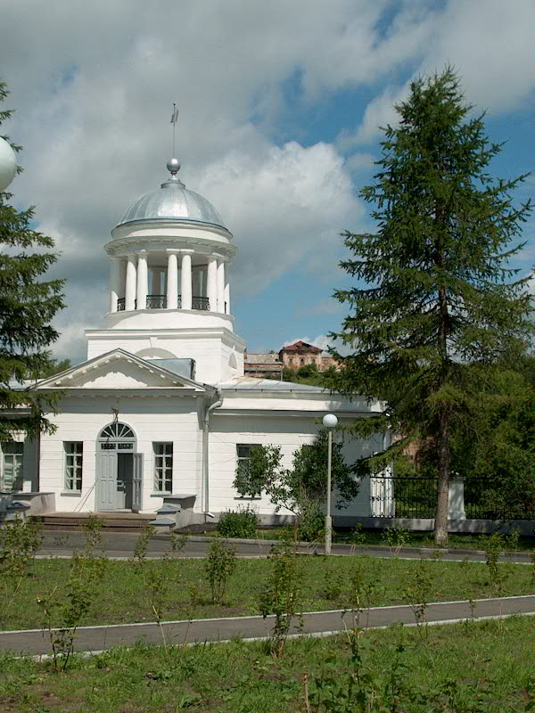
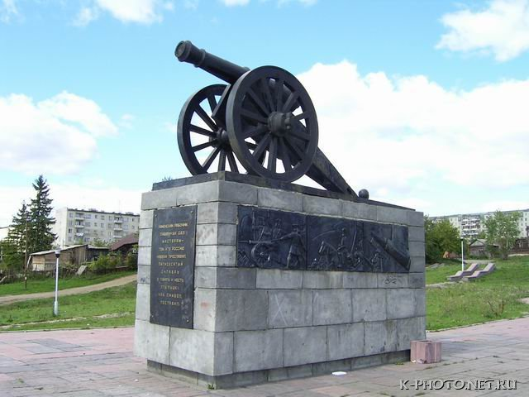
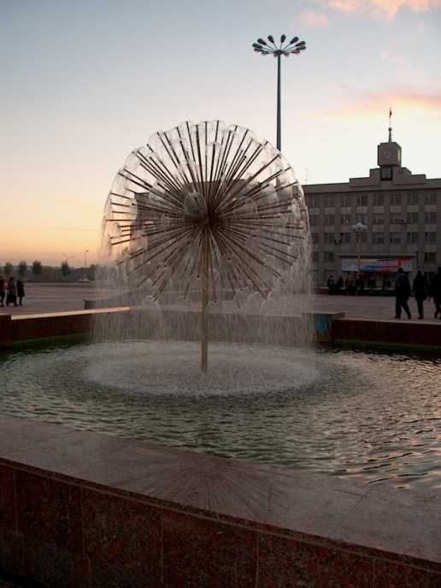
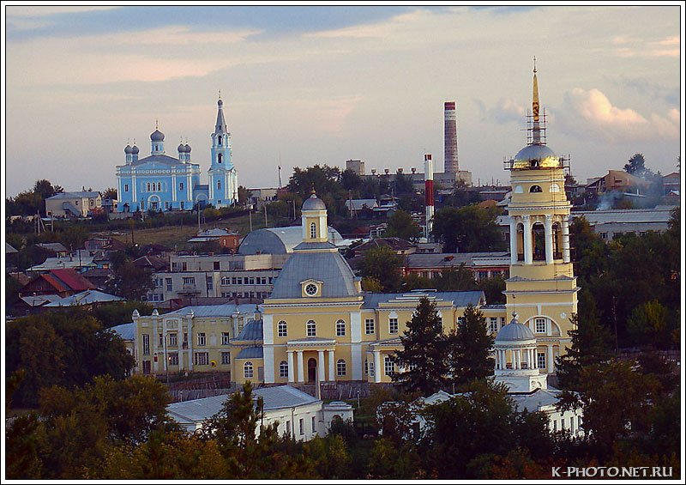
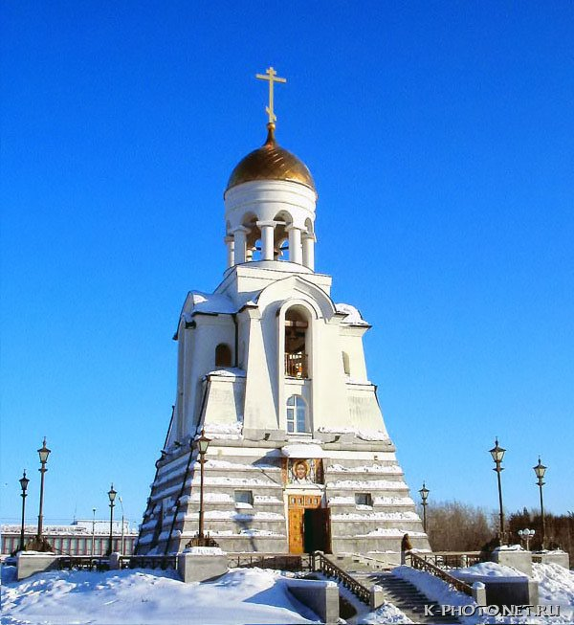

Slide 22
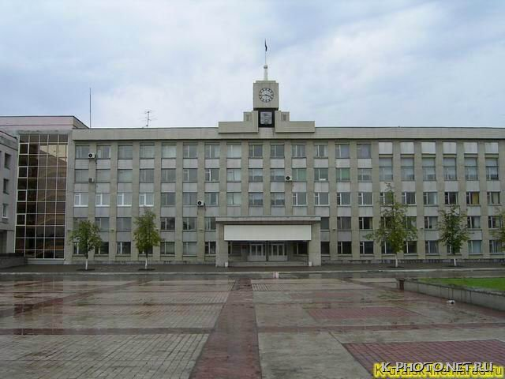
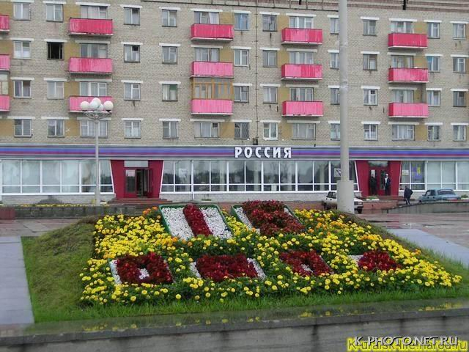
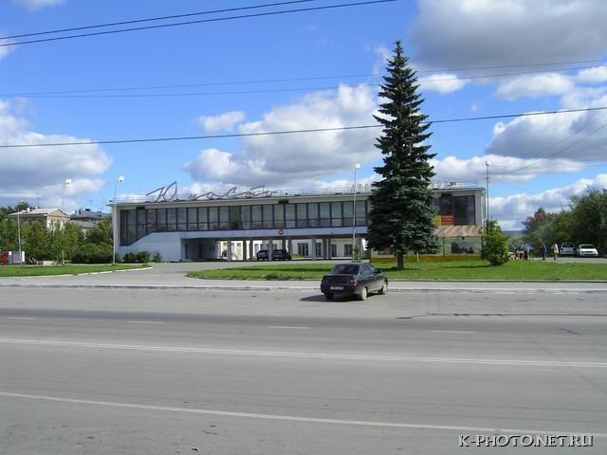
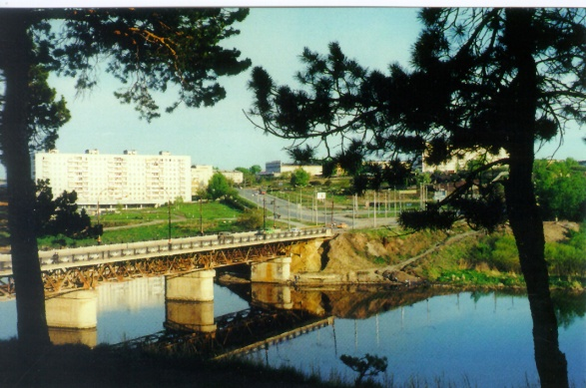
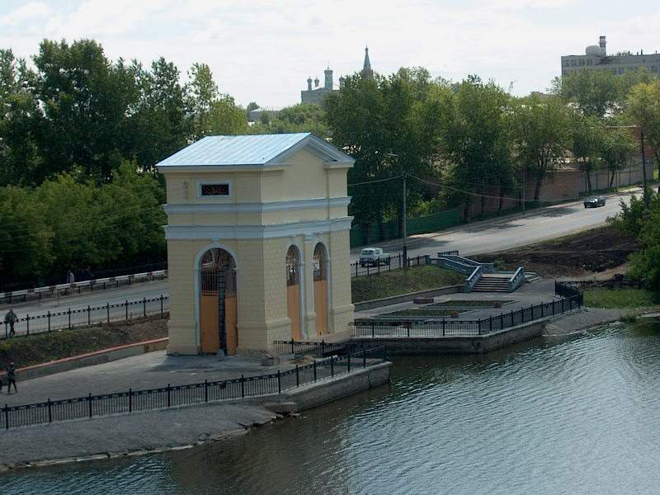
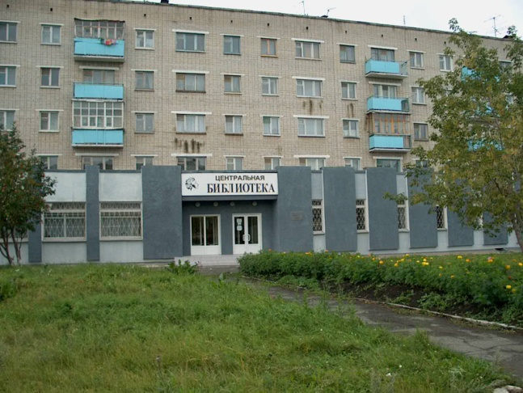

Slide 23
А на прощанье мы хотим подарить буклеты, в которых есть последняя страница со знаком вопроса, туда вы вставите фотографию о нашей встрече, а также символ нашей группы — цветы дружбы, сделанные нашими детьми.
Уважаемые гости, мы предлагаем пройти в нашу фотомастерскую и сфотографироваться на память о нашей встрече. Гости и хозяева рассаживаются, делается общий снимок.
Звучит музыка, дети прощаются с гостями.

Slide 24

Презентация в старшей группе
Страна малышей
Организаторы — дети старшей группы, гости — дети подготовительной к школе группы.
Предварительная работа:
— выбор детьми с помощью родителей своих фотографий в возрасте от года до полутора лет;
— выяснение детьми в беседе с родителями интересных Сведений, забавных историй о себе в раннем возрасте;
— выбор одной любимой игрушки для демонстрации в группе;
— организация выставки «Я маленький».
— подготовка видеоролика с фотографиями маленьких детьми
Организация среды
Возле кукольного уголка на ленточном столе оформлена выставка любимых игрушек, около каждой игрушки — фотография ребенка в возрасте от года до полутора лет. В кукольном уголке ставится маленькая кровать с балдахином, в ней пупсик, одетый в распашонку, ползунки и чепчик. В помещении освобождается пространство (в центре) для передвижения детей. С помощью коробок для нагрудников и пустышек условно обозначаются две «остановки».
* * *
Под музыку «По дороге с облаками» дети входят в группу.
Воспитатель. Ребята, вы хотите побывать в стране маленьких?
дети отвечают.
Тогда мы сейчас сядем в волшебный поезд и отправимся в путешествие.
Дети встают друг за другом «паровозиком» и под музыку «едут». Поравнявшись с первой коробкой, в которой находятся пустышки, воспитатель объявляет остановку.
Ребята, что здесь?
Открывают коробку.
Да это же пустышки! А для кого они предназначены? Ну конечно же, для малышей! Так давайте, раз нам предстоит путь в страну малышей, возьмем пустышки с собой. (Воспитатель помогает детям повесить шнурочек с пустышкой на шею.)

Slide 25

Дети двигаются дальше и «доезжают» до следующей остановки, где стоит другая коробка.
Что же в этой коробке? Нагрудники! А кому и для чего они нужны? Я думаю, если мы и их наденем, то очень быстро доберемся до страны малышей.
Дети прикрепляют нагрудники и, двигаясь дальше, «доезжают» до кукольного уголка и останавливаются.
Вот мы и на месте. Приехали в страну малышей, да только туда так просто не попасть.
На входе в кукольный уголок стоит дуга для подлезания.
Как же нам войти?
Дети предлагают свои варианты.
Ребята, как вы думаете, почему мы не можем пройти в полный рост?
Дети рассуждают.
Затем наши путешественники подлезают под дугу, и вдруг слышится плач ребенка (аудиозапись). Воспитатель обращает внимание на пупсика в кроватке и предлагает придумать, как его зовут, что он любит кушать, чем любит играть и т.д. Выслушав детей, обобщает их ответы в мини- рассказ о маленьком ребенке, после чего подходит к выставке.
посмотрите у меня есть фотографии маленьких детей. Узнаете ли вы себя на них (показ слайдов)

Slide 26

А сейчас подойдите к выставке и выберите свою фотографию. Расскажите, пожалуйста, о себе маленьком
Каждый ребенок берет свою фотографию и в порядке очереди рассказывает.
Рассказ может относиться к моменту, запечатленному на фотографии, а может быть пересказом другой истории, услышанной от родителей. Воспитатель помогает наводящими вопросами.
Примерные рассказы детей
Я любила играть пультом, кататься в коляске, любила слушать музыку и не любила кашу.
Когда я была маленькой, я любила бросать игрушки. Мама их поднимала, а я снова бросала.
Когда мне было полтора года, я ездил на дачу и спал в гамаке. А еще измазался зеленкой и собаку измазал тоже.
Сколько интересных историй мы услышали! А теперь нам пора собираться обратно, а чтобы сохранить воспоминания о том, какими вы были маленькими, мы фотографии положим в альбом и «увезем» его в группу.
Дети заполняют альбом фотографиями, а на прощание пупсику поют колыбельную песенку «Петушок». Затем пролезают под дугу и «паровозиком» едут обратно, снимая на остановках нагрудники и пустышки.
Вот мы и вернулись. Давайте подумаем, куда положить альбом, чтобы нам было удобно его брать и рассматривать, а также показывать другим детям.

Slide 27
КОНТРОЛЬНЫЕ ВОПРОСЫ ПО УСВОЕНИЮ ТЕМЫ КОНСУЛЬТАЦИИ
Раскройте понятие «детская субкультура»
Назовите основные функции детской субкультуры
Назовите основные компоненты детской субкультуры
Основные задачи приобщения детей к детской субкультуре
Назовите формы работы для решения задач приобщения детей к детской субкультуре

Slide 28
Список литературы
Иванова Н.В., Бардинова Е.Ю., Калинина А. М. Социальное развитие детей в ДОУ: Методическое пособие. – М.:ТЦ Сфера,2008. - 128с.
Абраменкова В.В социальная психология детства: развитие отношений ребенка в детской субкультуре. М.: Воронеж, 2000.
Абрамова Г.С. Возрастная психология. Екатеринбург, 1991.
Лиева Т., Кудрявцев В. Еще раз о природе детской субкультуры// Дошкольное воспитание.1997.№3. С.87-92; №4. С. 64-68.
Андриенко Е.В. Социальная психология. М.,2000
Егорова М.С. и др. Из жизни людей дошкольного влзраста. Дети в изменяющемся мире.СПб., 2001.
Иванова Н. особенности и значение детской субкультуры// Педагогика. 2005. №7. С.32-36.
Михайленко Н, Короткова Н. к портрету современного дошкольника// Дошкольное воспитание. 1993. №1 С. 27-36
Ожегов С.И. Словарь русского языка. М., 1964.
Суботский Е.В. Ребенок открывает мир. М.,1991

Slide 29

Спасибо за внимание

